Slide 1


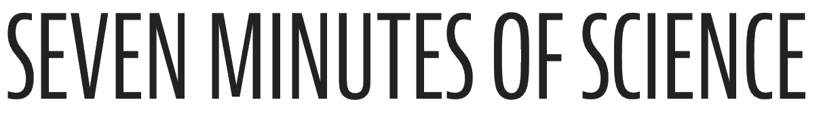

Slide 2
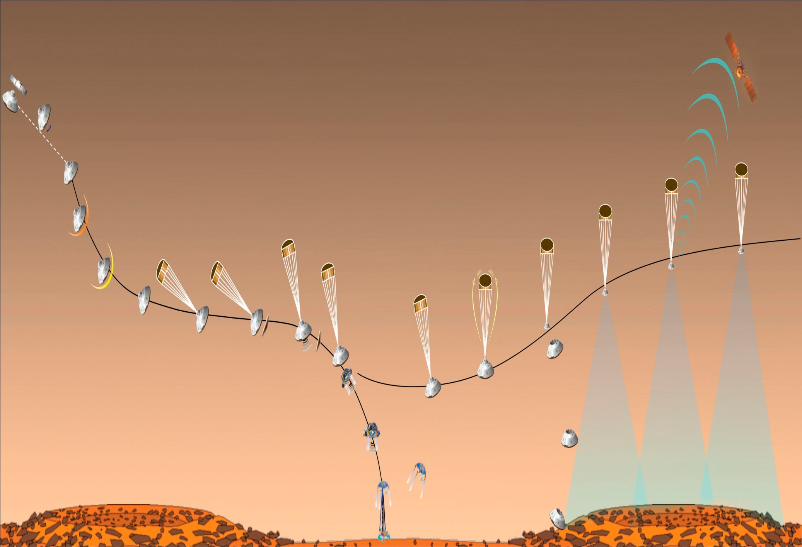

Slide 3
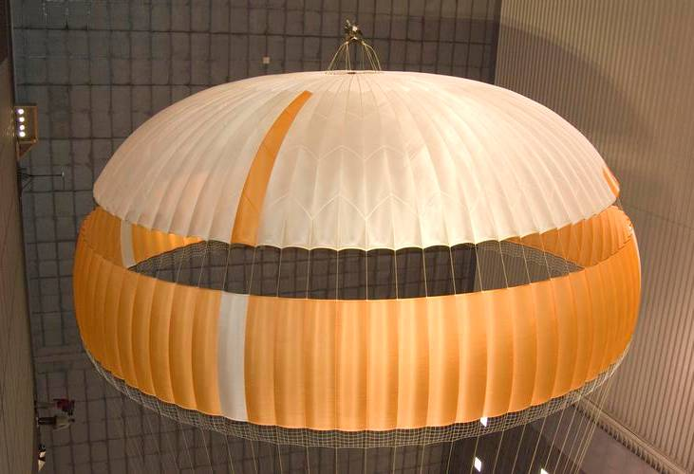
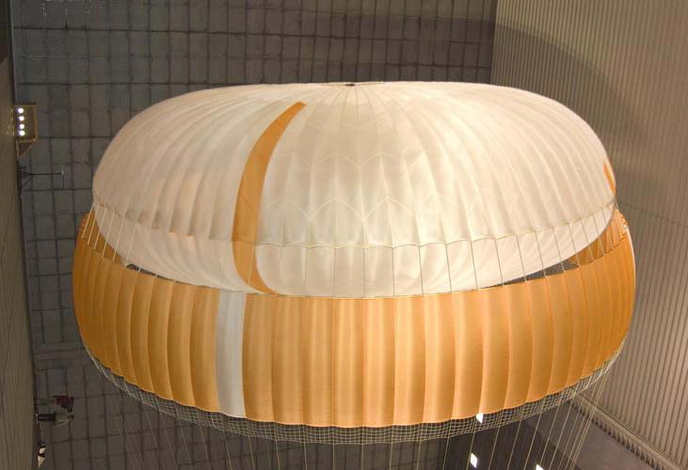

Slide 4
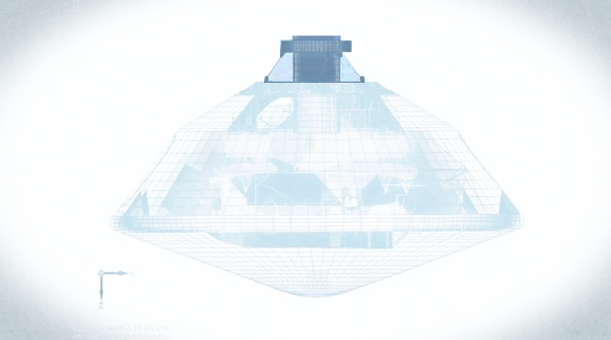
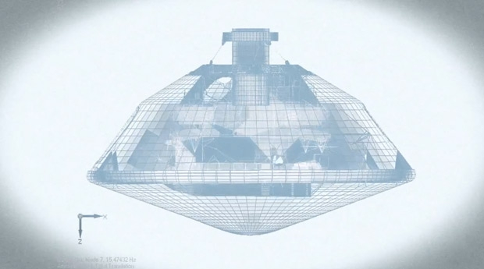
Back Shell (Interface Plate)
Espacio disponible para carga util
Estructura soportante contenedora del paracaídas supersónico

Slide 5
Transmisión de datos
Transformación de paracaídas a globo
Trayectoria libre
Recolección y almacenaje de datos
Desprendimiento del la parte posterior del BackShell

